Slide 1
有季节效应的非平稳序列分析
06

Slide 2
本章内容
01
因素分解理论
02
因素分解模型
03
指数平滑预测模型
04
ARIMA季节加法模型
05
ARIMA季节乘法模型

Slide 3
确定性因素分解
因素分解方法（Time Series Decomposition）由英国统计学家W.M. Persons于1919年在他的论文“商业环境的指标（Indices of Business Conditions）”一文中首次使用。
因素分解方法认为所有的序列波动都可以归纳为受到如下四大类因素的综合影响：
长期趋势（Trend）：序列呈现出明显的长期递增或递减的变化趋势。
循环波动（Circle）：序列呈现出从低到高再由高到低的反复循环波动。循环周期可长可短，不一定是固定的。
季节性变化（Season）：序列呈现出和季节变化相关的稳定周期性波动，后来季
节性变化的周期拓展到任意稳定周期。
随机波动(Immediate)：除了长期趋势、循环波动和季节性变化之外，其他不能用确定性因素解释的序列波动，都属于随机波动。

Slide 4
因素分解模型
统计学家在进行确定性时间序列分析时，假定序列会受到这四个因素中的全部或部分的影响，导致序列呈现出不同的波动特征。换言之，任何一个时间序列都可以用这四个因素的某个函数进行拟合
常用模型
加法模型：
乘法模型：

Slide 5
因素分解模型遇到的问题
如果观察时期不是足够长，那么循环因素和趋势因素的影响很难准确区分。
很多经济或社会现象有“上行——峰顶——下行——谷底”周而复始的循环周期。但是这个周期通常很长而且周期长度不是固定的
在经济学领域更是如此，经济学家一再证明经济周期的存在和周期的不确定
韦斯利.米歇尔周期（经济周期的持续时间从1年到10年或12年不等）
基钦周期（平均周期长度为40个月左右）
朱格拉周期（平均周期长度为10年左右）
库兹涅茨周期）平均长度为20年左右）
康德拉季耶夫周期（平均周期长度为53.3年）
如果观察值序列不是足够长，没有包含几个周期的话，那么周期的一部分会和趋势重合，无法准确完整地提取周期影响。

Slide 6
因素分解遇到的问题
有些社会现象和经济现象显示出某些特殊日期是一个很显著的影响因素，但是在传统因素分解模型中，它却没有被纳入研究。
比如研究股票交易序列，成交量、开盘价、收盘价会明显受到交易日的影响，同一只股票每周一和每周五的波动情况可能有显著的不同。
超市销售情况更是明显受到特殊日期的影响，工作日、周末、重大假日的销售特征相差很大。
春节、端午节、中秋节、儿童节、圣诞节等不同的节日对零售业、旅游业、运输业等很多行业都有显著影响。

Slide 7
因素分解改进模型
如果观察时期不是足够长，人们将循环因素（Circle）改为特殊交易日因素（Day）。新的四大因素为：趋势（T），季节（S），交易日（D）和随机波动（I）。
加法模型：
乘法模型：
伪加法模型：
对数加法模型：

Slide 8
确定性时序分析的目的
我们基于因素分解的思想进行确定性时序分析的目的主要包括以下两个方面：
一是克服其他因素的干扰，单纯测度出某个确定性因素 （诸如季节、趋势、交易日）对序列的影响。
二是根据序列呈现的确定性特征选择适当的方法对序列进行综合预测。

Slide 9
本章内容
01
因素分解理论
02
因素分解模型
03
指数平滑预测模型
04
ARIMA季节加法模型
05
ARIMA季节乘法模型

Slide 10
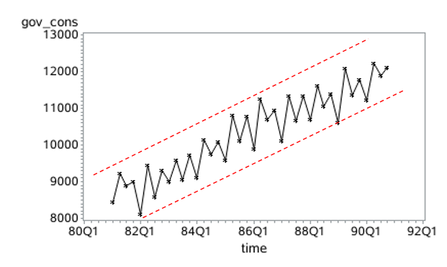

因素分解模型的选择：加法模型
例6-1：考察1981—1990年澳大利亚政府季度消费支出序列的确定性影响因素，并选择因素分解模型。
从右图中可以看到，该序列具有明显的线性递增趋势，以及以年为周期的季节效应，没有看到大的经济周期循环特征，也没有交易日的信息，所以可以确定这个序列受到三个因素的影响：长期趋势、季节效应和随机波动。
时序图显示，随着趋势的递增，每个季节的振幅维持相对稳定 （如右图中的虚线所示，周期波动范围近似平行），这说明季节效应没有受到趋势的影响，这时通常选择加法模型

Slide 11
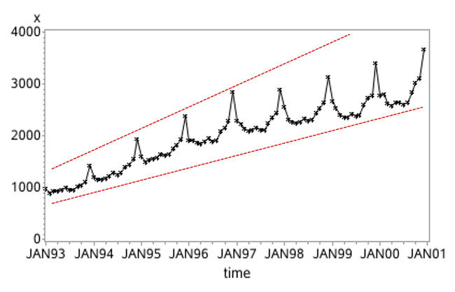

因素分解模型的选择：乘法模型
例6-2：考察1993-2000年中国社会消费品零售总额序列的确定性影响因素，并选择因素分解模型。
从右图中可以看到，该序列具有明显的线性递增趋势，以及以年为周期的季节效应，没有看到大的经济周期循环特征，也没有交易日的信息，所以可以确定这个序列也受到三个因素的影响：长期趋势、季节效应和随机波动。
时序图显示出随着趋势的递增，每个季节的振幅也在增大 （如右图中的虚线所示，周期波动范围随着趋势递增而扩大，呈现喇叭形），这说明季节效应受到趋势的影响，这时通常选择乘法模型

Slide 12
趋势效应的提取
趋势效应的提取方法有很多，比如构建序列与时间t的线性回归方程或曲线回归方程，或者构建序列与历史信息的自回归方程，但在因素分解场合，最常用的趋势效应提取方法是简单中心移动平均方法。
移动平均方法最早于1870年由法国数学家De Forest提出。移动平均的计算公式如下

Slide 13
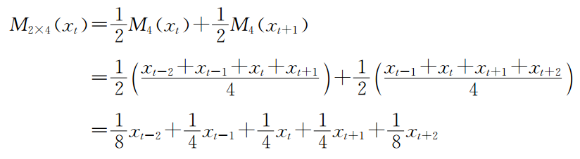
中心移动平均
简单中心移动平均：对移动平均函数增加三个约束条件——时期对称，系数相等，系数和为1，此时的移动平均称为简单中心移动平均。例如5期中心移动平均
复合移动平均：如果移动平均的期数为偶数，那么通常需要进行两次偶数期移动平均才能实现时期对称。两次移动平均称为复合移动平均，记作
例如

Slide 14
中心移动平均的良好属性
简单中心移动平均方法尽管很简单，但是却具有很多良好的属性：
1.简单中心移动平均能够有效提取低阶趋势（一元一次线性趋势或一元二次抛物线趋势）。
2.简单中心移动平均能够实现拟合方差最小。
3.简单中心移动平均能有效消除季节效应。对于有稳定季节周期的序列进行周期长度的简单移动平均可以消除季节效应。
因为简单中心移动平均具有这些良好的属性，所以，只要选择适当的移动平均期数就能有效消除季节效应和随机波动的影响，有效提取序列的趋势信息。

Slide 15
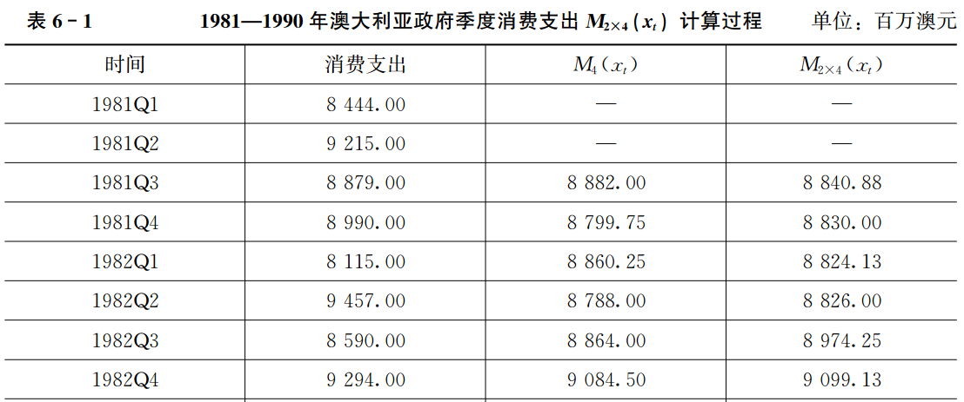
例６-1
使用简单中心移动平均方法提取1981-1990年澳大利亚政府季度消费支出序列的趋势效应。
原序列为季度数据，有显著的季节特征，每年为一个周期，即周期长度为4期。对原序列先进行4期简单移动平均，再对序列进行两期移动平均，得到复合移动平均值

Slide 16
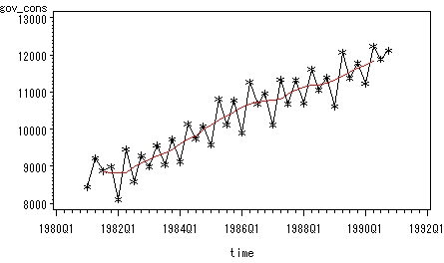
例6-1：趋势效应的提取
周期步长的移动平均能有效消除季节效应和随机波动的影响，本例使用 提取该序列的趋势信息

Slide 17
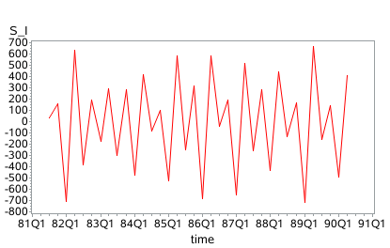
例6-1：剔除趋势效应
对于加法模型，原序列减去趋势效应，就从原序列中剔除了趋势效应，剩下的就是季节效应和随机波动

Slide 18
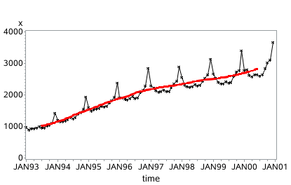
例6-2
使用简单中心移动平均方法提取1993-2000年中国社会消费品零售总额序列的趋势效应。
该序列为月度数据，即周期长度等于12。对原序列进行 复合移动平均。
右图显示 能有效提取该序列的趋势效应。

Slide 19
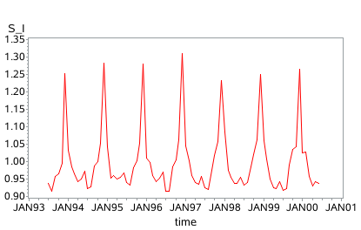
例6-2
对于乘法模型，原序列除以趋势效应，就从原序列中剔除了趋势效应，剩下的就是季节效应和随机波动

Slide 20
加法季节效应的提取
加法模型季节效应的提取步骤
第一步：从原序列中消除趋势效应
第二步：计算序列总均值
第三步：计算季度均值
第四步：季度均值减总均值，得到季节指数

Slide 21
例6-1：提取澳大利亚政府季度消费支出序列的季节效应
年 | Q1 | Q2 | Q3 | Q4
1981 | . | . | 38.13 | 160.00
1982 | -709.13 | 631.00 | -384.25 | 194.88
1983 | -174.38 | 291.25 | -300.88 | 285.63
1984 | -476.38 | 416.00 | -82.00 | 104.50
1985 | -522.00 | 582.63 | -246.88 | 319.63
1986 | -685.75 | 585.25 | -45.00 | 194.13
1987 | -653.13 | 514.50 | -259.13 | 280.38
1988 | -429.88 | 440.75 | -128.63 | 166.88
1989 | -714.25 | 665.25 | -160.75 | 144.00
1990 | -490.75 | 410.25 | . | .
 | -539.51 | 504.10 | -174.38 | 205.56
 | -1.06
 | -538.45 | 505.16 | -173.32 | 206.61

Slide 22
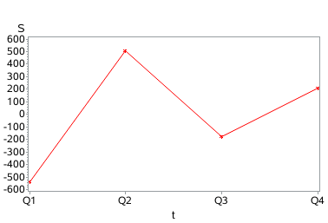
例6-1：季节效应的提取
澳大利亚政府季度消费支出每年都是２季度最高，１季度最低。
消费支出从低到高排序是：
１季度＜３季度＜４季度＜２季度
不同季节之间平均季节指数的差值就是季节效应造成的差异大小。

Slide 23
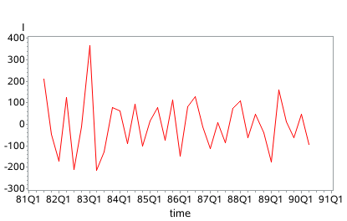
例6-1：随机效应的提取
从原序列中剔除趋势效应和季节效应，就残留随机效应

Slide 24
乘法季节效应的提取
乘法模型季节效应的提取步骤
第一步：从原序列中消除趋势效应
第二步：计算序列总均值
第三步：计算季度均值
第四步：季度均值减总均值，得到季节指数

Slide 25
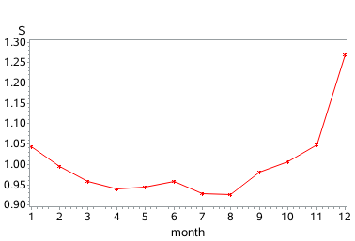
例6-2：季节效应提取
中国社会消费品零售总额序列具有上半年为淡季，下半年为旺季，而且越到年底销售越旺的特征。
不同季节之间季节指数的比值就是季节效应造成的差异。比如１月份的季节指数为1.04，２月份的季节指数为０.９９，这说明由于季节的原因，２月份的平均销售额通常只有１月份的９５％左右（０.９９／１.０４＝０.９５）。

Slide 26
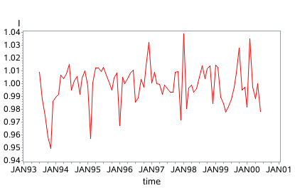
例6-2：随机效应的提取
从原序列中剔除趋势效应和季节效应，就残留随机效应

Slide 27
Ｘ11季节调节模型
X11模型也称为X11季节调节模型。它是第二次世界大战之后，美国人口普查局委托统计学家进行的基于计算机自动进行的时间序列因素分解方法。构造它的目的是因为很多序列通常具有明显的季节效应，季节性会掩盖序列发展的真正趋势，妨碍人们做出正确判断。因此在进行国情监控研究时，首先需要对序列进行因素分解，分别监控季节性波动和趋势效应。
1954年，第一个基于计算机自动完成的因素分解程序测试版本面世，随后经过10多年的发展，计算方法不断完善，陆续推出了新的测试版本X-1，X-2，┄┄，X10。
1965年，由统计学家Shiskin，Young和Musgrave共同研发推出了新的测试版本X11。X11在传统的简单移动平均方法的基础上，又创造性地引入两种移动平均方法以补足简单移动平均方法的不足。它通过三种移动平均方法，进行三阶段的因素分解。大量的实践应用证明，对各种特征的序列，X11模型都能进行精度很高的、计算机程序化操作的因素分解。自此，X11模型成为全球统计机构和商业机构进行因素分解时最常使用模型。

Slide 28
X12和X13模型
1975年，加拿大统计局将ARIMA模型引入X11模型。借助ARIMA模型可以对序列进行向后预测扩充数据，以保证拟合数据的完整性，弥补了中心移动平均方法的缺陷。
1998年，美国人口普查局开发了X12-ARIMA模型。这次是将干预分析（我们将在第八章介绍干预分析）引入X11模型。它是在进行X11分析之前，将一些特殊因素作为干预变量引入研究。这些干预变量包括：特殊节假日、固定季节因素、工作日因素、交易日因素、闰年因素，以及研究人员自行定义的任意自变量。
2006年美国人口普查局再次推出更新版本X13-ARIMA-Seats，它是在X12的基础上，增加了seats季节调整方法。
由这个改进过程我们可以看到，尽管现在有很多因素分解模型的最新版本，但最重要的理论基础依然是Ｘ１１模型。所以我们主要介绍Ｘ１１模型的理论基础和操作流程。

Slide 29
X11模型的三种移动平均方法
X11模型的核心技术是三次移动平均：
第一次：简单移动平均方法
第二次：Henderson加权移动平均
第三次：Musgrave非对称移动平均

Slide 30
Henderson加权移动平均
简单移动平均具有很多优良的属性，这使得它成为实务中应用最广的一种移动平均方法，但它也有不足之处。在提取趋势信息的时候，它能很好地提取一次函数（线性趋势）和二次函数（抛物线趋势）的信息，但是对于二次以上曲线，它对趋势信息的提取就不够充分了。
这说明简单移动平均对高阶多项式函数的拟合是不够精确的。为了解决这个问题，X11模型引入了Henderson加权移动平均。
在 的约束下，使得下式达到最小的系数即为Henderson加权移动平均系数
其中S等于移动平均系数的三阶差分的平方和，这等价于把某个三次多项式作为光滑度的一个指标，要求达到最小，就是力求修匀值接近一条三次曲线。理论上也可以要求逼近更高次数的多项式曲线，比如四次或五次，这时只需要调整函数中的差分阶数。但阶数越高，计算越复杂，所以使用最多的还是3阶差分光滑度要求。

Slide 31
Musgrave非对称移动平均
前面两种移动平均方法可以很好地消除趋势，提取线性或非线性趋势信息，但是它们都有一个明显的缺点：因为是中心移动平均，假如移动平均期数为2k+1，那么序列最前面的k期和最后面的k期经过移动平均拟合后，信息就缺失了。
这是严重的信息损失，尤其是最后几期的信息可能正是我们最关心的信息。
1964年，统计学家Musgrave针对这个问题构造了Musgrave非对称移动平均方法，专门对最后k期数据进行补充平滑拟合。

Slide 32

Musgrave非对称移动平均
Musgrave非对称移动平均的构造思想是：已知一组中心移动平均系数，满足系数和为1 、方差最小、光滑度最优等前提约束。现在需要另外寻找一组非中心移动平均系数，也满足系数和为1且它的拟合值能无限接近中心移动平均的拟合值，即对中心移动平均现有估计值做出的修正最小
式中，d为补充平滑的项数。

Slide 33
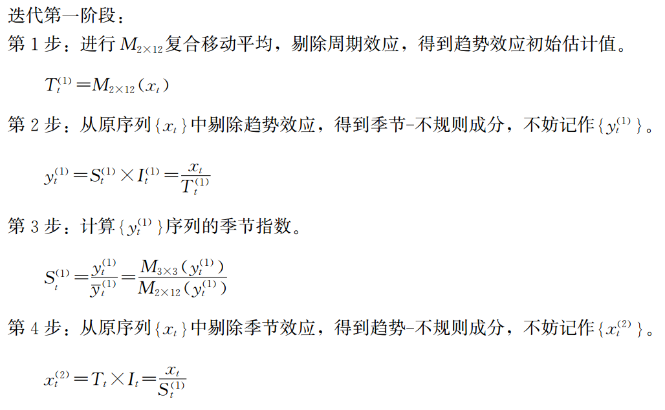
X11模型分析步骤：第一阶段迭代

Slide 34
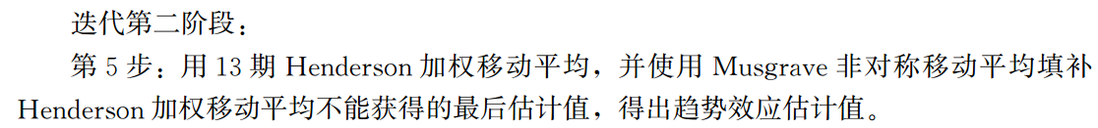
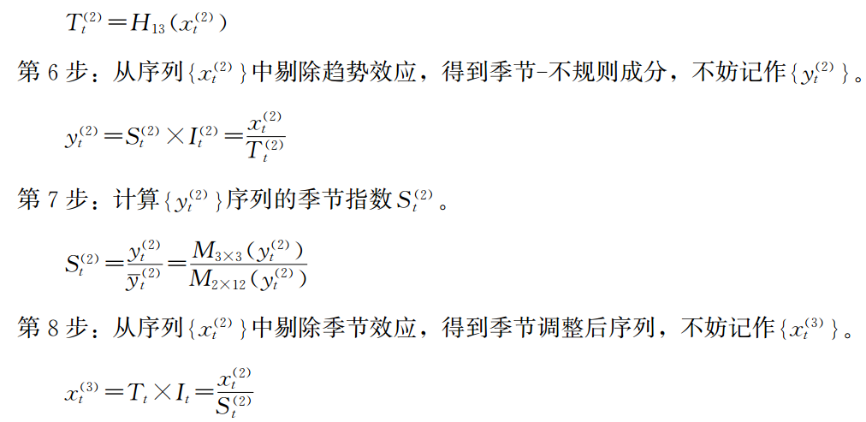
X11模型分析步骤：第二阶段迭代

Slide 35
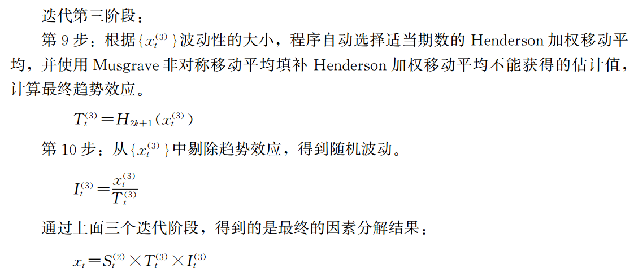
X11模型分析步骤：第三阶段迭代

Slide 36
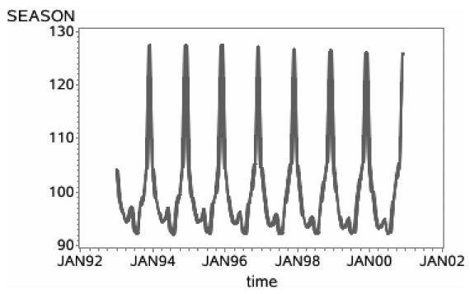
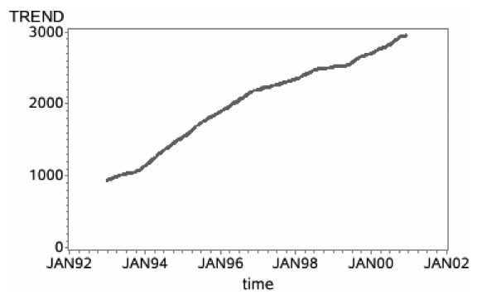
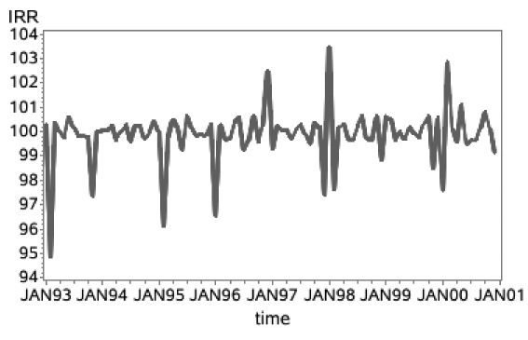
例6-2：X11季节模型因素分解
季节效应
趋势效应
随机效应

Slide 37
本章内容
01
因素分解理论
02
因素分解模型
03
指数平滑预测模型
04
ARIMA季节加法模型
05
ARIMA季节乘法模型

Slide 38
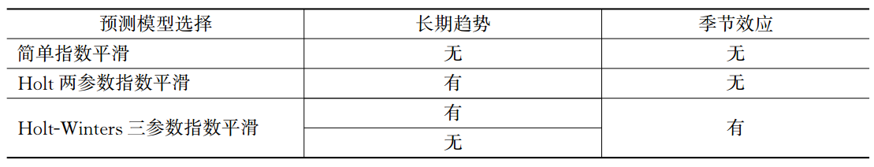
指数平滑预测模型
确定性因素分解的第二个目的是根据序列呈现的确定性特征，选择适当的模型，预测序列未来的发展。根据序列是否具有长期趋势与季节效应，可以把序列分为如下三大类：
第一类：既无长期趋势，也无季节效应
第二类：有长期趋势，无季节效应
第三类：长期趋势可有可无，但一定有季节效应
在确定性因素分解领域，针对这三类序列，可以采用三种不同的指数平滑模型进行序列预测

Slide 39



简单指数平滑
对于既无长期趋势又无季节效应的序列，可以认为序列围绕在均值附近做随机波动，即假定序列的波动服从如下模型：
对该序列进行预测的主要目的是消除随机波动的影响，得到序列稳定的均值。
使用简单移动平均得到的预测值是序列真实值的无偏估计，而且移动平均期数越大，预测的误差越小

Slide 40
简单指数平滑预测模型
简单移动平均有很多良好的属性，但是在实务中，人们也发现了它的缺点。简单移动平均法实际上就是用一个简单的加权平均数作为某一期序列值的估计值。实际上也就是假定无论时间的远近，这n期的观察值对预测值的影响力都是一样的。但在实际生活中，我们会发现对大多数随机事件而言，一般都是近期的结果对现在的影响会大些，远期的结果对现在的影响会小些。这就是1961年Brown和Meyers提出指数平滑法的构造思想。
简单指数平滑模型
因为 所以
这说明简单指数平滑方法的设计既考虑到了时间间隔的影响，又不影响预测值的无偏性。所以它是一种简单好用的无趋势、无季节效应序列的预测方法。

Slide 41
简单指数平滑预测公式
在实际应用中，通常使用简单指数平滑的递推公式进行逐期预测
式中：α为平滑系数。平滑系数α的值可以由研究人员根据经验和需要自行给定。对于变化缓慢的序列，常取较小的α值；相反，对于变化迅速的序列，常取较大的α值。
从理论上我们可以证明使用简单指数平滑法预测任意期的预测值都为常数

Slide 42
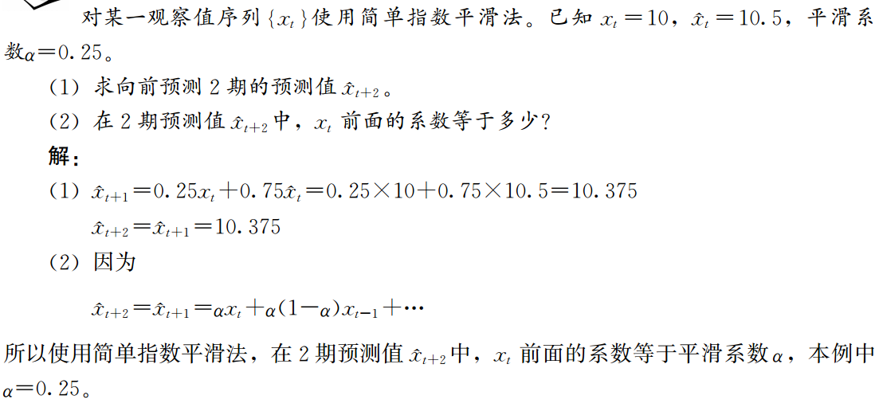
例6-3

Slide 43
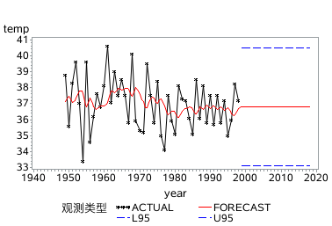
例6-4
根据1949-1998年北京市每年最高气温序列，采用指数平滑法预测1999-2018年北京市每年的最高气温
该序列没有长期趋势，没有季节效应，所以可以采用简单指数平滑法进行序列预测。
采用SAS系统默认的平滑系数α＝０.２，根据简单指数平滑法得到序列的指数平滑估计值与预测值。拟合与预测效果如右图所示。
北京市未来的最高气温预测均值为３６.８℃，95%的置信区间为 （33.1℃，40.5℃）。

Slide 44
Holt两参数指数平滑
Holt两参数指数平滑适用于对含有线性趋势的序列进行预测。它的基本思想是具有线性趋势的序列通常可以表达为如下模型结构
等价表达
a(t-1)代表序列在t-1时刻截距的无偏估计值，b(t)代表序列在ｔ时刻斜率的无偏估计值

Slide 45


Holt两参数指数平滑公式
Holt两参数指数平滑就是分别使用简单指数平滑的方法，结合序列的最新观察值，不断修匀截距a(t)和斜率项b(t)，递推公式如下
使用 Holt两参数指数平滑法，向前ｋ期的预测值为

Slide 46

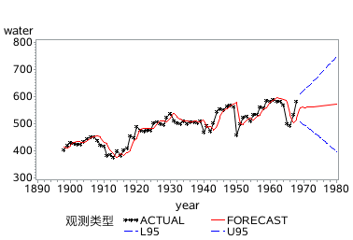


例6-5
对1898-1968年纽约市人均日用水量序列进行Holt两参数指数平滑，预测1969-1980年纽约市人均日用水量，假设平滑系数为
最后一期的参数估计值
未来任意ｋ期的预测值为

Slide 47
Holt-Winters三参数指数平滑（加法模型）
季节加法模型的一般表达
等价表达
其中：a(t-1)代表序列在t-1时刻消除季节效应后序列截距的无偏估计值，b(t)是斜率的无偏估计值，c(t)是季节指数的无偏估计。

Slide 48
Holt-Winters三参数指数平滑公式（加法模型）
Holt-Winters三参数指数平滑就是分别使用指数平滑的方法，迭代递推参数a(t)，b(t)和c(t)的值
使用Holt-Winters三参数指数平滑加法公式，向前k期的预测值为

Slide 49
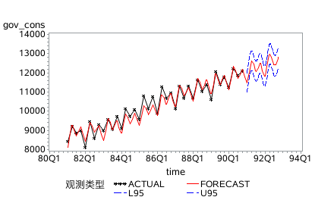

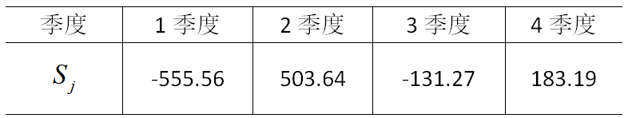
例6-1续
对1981—1990年澳大利亚政府季度消费支出序列，使用Holt-Winters三参数指数平滑法进行8期预测。
如果我们不特别指定平滑系数的值，SAS软件会直接使用系统默认的平滑系数
三参数的最后迭代值为
未来K期预测值

Slide 50
Holt-Winters三参数指数平滑（乘法模型）
季节乘法模型的一般表达
等价表达
其中：a(t-1)代表序列在t-1时刻消除季节效应后序列截距的无偏估计值，b(t)是斜率的无偏估计值，c(t)是季节指数的无偏估计。

Slide 51
Holt-Winters三参数指数平滑公式（乘法模型）
Holt-Winters三参数指数平滑就是分别使用指数平滑的方法，迭代递推参数a(t)，b(t)和c(t)的值
使用Holt-Winters三参数指数平滑乘法公式，向前k期的预测值为

Slide 52
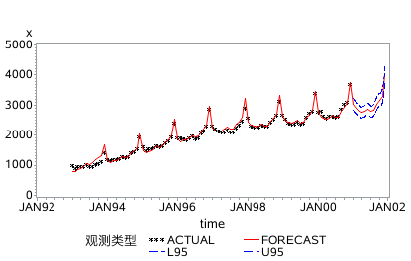

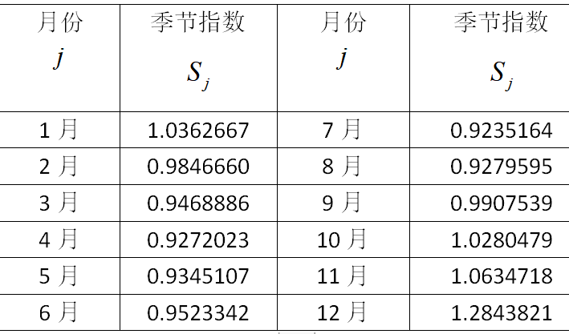
例6-2续
为1993-2000年中国社会消费品零售总额序列，使用Holt-Winters三参数指数平滑法进行12期预测。
三参数的最后迭代值为
未来K期预测值

Slide 53
本章内容
01
因素分解理论
02
因素分解模型
03
指数平滑预测模型
04
ARIMA季节加法模型
05
ARIMA季节乘法模型

Slide 54
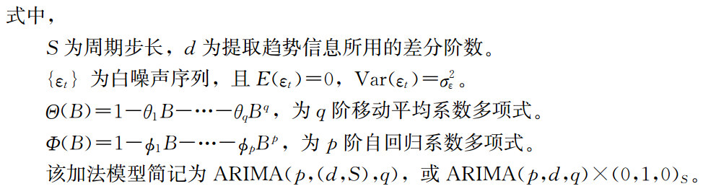
ARIMA季节加法模型
季节加法模型是指序列中的季节效应和其它效应之间是加法关系
简单季节模型通过简单的趋势差分、季节差分之后序列即可转化为平稳，它的模型结构通常如下

Slide 55
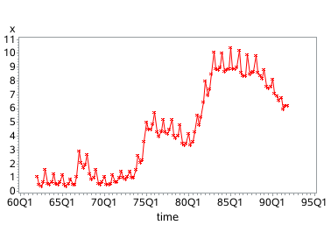
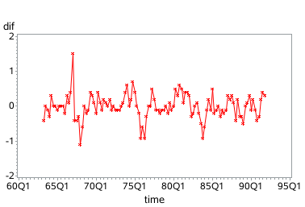
例6-6
使用ARIMA模型拟合1962-1991年德国工人季度失业率序列。
德国工人季度失业率序列时序图
德国工人季度失业率1阶4步差分后序列时序图

Slide 56
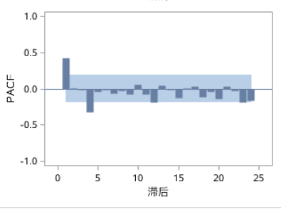
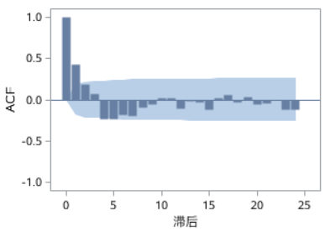

差分后序列自相关图和偏自相关图
偏自相关图除了１阶和４阶偏自相关系数显著大于２倍标准差，其他阶数的偏自相关系数基本都在２倍标准差范围内波动。所以尝试拟合疏系数模型 AR(1,4)。考虑到前面进行的差分，实际上就是拟合疏系数的季节加法模型
自相关图显示出明显的下滑轨迹，典型的拖尾属性

Slide 57
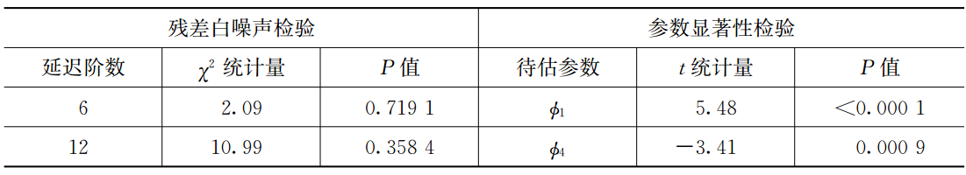
参数估计与模型检验
参数估计结果
模型检验结果

Slide 58
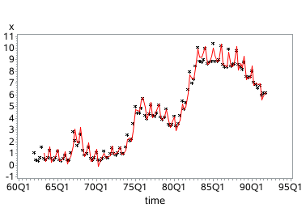
模型拟合效果图

Slide 59
本章内容
01
因素分解理论
02
因素分解模型
03
指数平滑预测模型
04
ARIMA季节加法模型
05
ARIMA季节乘法模型

Slide 60
季节乘积模型
使用场合
序列的季节效应、长期趋势效应和随机波动之间有着复杂地相互关联性，简单的季节加法模型不能充分地提取其中的相关关系
构造原理
短期相关性用低阶ARMA(p,q)模型提取
季节相关性用以周期步长S为单位的ARMA(P,Q)模型提取
假设短期相关和季节效应之间具有乘积关系，模型结构如下

Slide 61
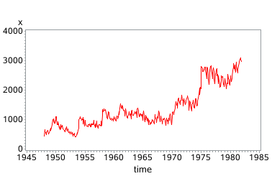
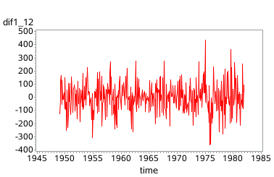
例6-7
使用ARIMA模型拟合1948-1981年美国女性 （２０岁以上）月度失业率序列。
序列时序图
1阶12步差分后序列时序图

Slide 62
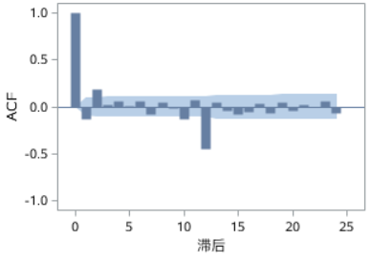
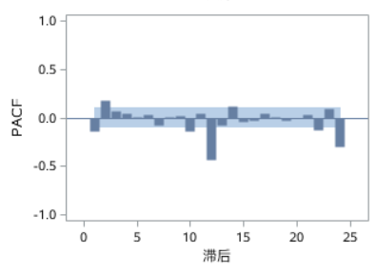
差分后序列自相关图和偏自相关图
自相关图和偏自相关图都显示延迟12阶自相关系数/偏自相关系数显著大于２倍标准差，这说明差分后序列中仍蕴涵非常显著的季节效应。
延迟１阶、２阶的自相关系数/偏自相关系数也大于２倍标准差，这说明差分后序列还具有短期相关性。

Slide 63
简单季节模型拟合结果
延迟阶数 | 拟合模型残差白噪声检验
 | AR(1,12) |  | MA(1,2,12) |  | ARMA((1,12),(1,12)
 | 值 | P值 | 值 | P值 | 值 | P值
6 | 14.58 | 0.0057 | 9.5 | 0.0233 | 15.77 | 0.0004
12 | 16.42 | 0.0883 | 14.19 | 0.1158 | 17.99 | 0.0213
结果 | 拟合模型均不显著

Slide 64



乘法模型定阶
首先考虑１阶12步差分之后序列12阶以内的自相关系数和偏自相关系数的特征，以确定短期相关模型。
自相关图和偏自相关图 显示12阶以内的自相关系数和偏自相关系数均不截尾，所以尝试使用ARMA(1,1)模型提取差分后序列的短期自相关信息。
其次考虑季节自相关特征：主要考察延迟12阶、24阶等以周期长度为单位的自相关系数和偏自相关系数的特征。
自相关图 显示延迟12阶自相关系数显著非零，但是延迟24阶自相关系数落入２倍标准差范围。而偏自相关图 显示延迟12阶和延迟24阶的偏自相关系数都显著非零。所以可以认为季节自相关特征是自相关系数截尾，偏自相关系数拖尾，这时用以12步为周期的 模型提取差分后序列的季节自相关信息。
综合前面的差分信息，我们要拟合的乘法模型为

Slide 65
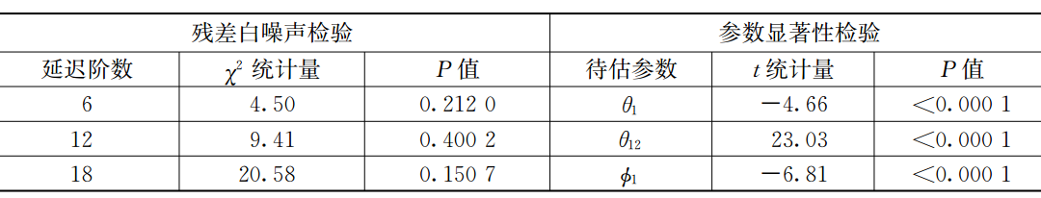
参数估计与模型检验
参数估计
模型检验

Slide 66
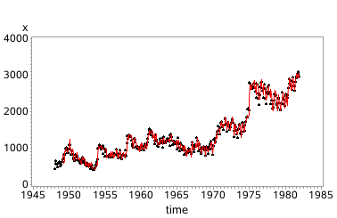
模型拟合效果图

Slide 67
THANKS
06

